Slide 1
案例一： 人力资本历史积累与中国工业化道路
道路自信、理论自信：理解中国经济发展的独特道路
专业知识点：人力资本、工业革命；人力资本积累与工业化之间的关系
思政元素：
  国情教育：理解中国长期经济发展；
  经济学的历史视野：理解中国经济发展历史源泉；
  道路自信、理论自信：理解中国经济发展的独特道路
案例资料
  李伯重，2020：《全球史视野中的中国经济变化与对外贸易之间的关系》；
  徐毅、巴斯.范鲁文，2016：《中国工业的长期表现及其全球比较（1850-2012）》；
  格里高利. 克拉克，2009：《应该读点经济史：一部世界经济简史》

Slide 2
人力资本与工业化之间的关系
（一）工业化生产需要高质量的劳动力
工业革命带来的新技术对劳动力的分工提出了更高的要求，而且对劳动力错误率的控制也加强了。以英国的陶瓷业为例，到19 世纪，劳动力分工中出现了29 个不同的步骤。
劳动力的错误率存在乘数效应：如果一个生产程序有n 个步骤，每个步骤的成败会决定最终能否成功生产一个产品且每一步的出错概率为p，那么，能成功生产出产品的概率为（1-p）^{n} 。假设每个步骤的出错率为p=0.1 ，一共有29 个步骤，那么杯子生产成功的概率就只有0.05。

Slide 3
（二）劳动力质量的提升和英国工业革命
1.勤勉革命
到了17世纪，欧洲开始出现一次大变化，有一位荷兰经济史学家弗里斯（Jan de Vries）创造一个词Industrious Revolution。这不是工业革命（Industrial Revolution），而是勤勉革命。
欧洲人开始变得努力工作，开始荷兰人，接着英国人，后来德国人等等，他们变得比较勤奋。
在工业革命前夕的英国，普通男性每年至少要工作300天，每天至少要工作10 小时，因此普通男性每年的劳动投入超过3000小时。

Slide 4
2. 人力资本与英国工业革命
虽然在工业革命前夕，英国的人均收入没有多大变化，但随着人口增长，富人在繁衍方面的成功意味着他们的子女往往都会向财富和职业的底层扩散，而且扩散程度相当快。
由于生育率的结构和受教育阶层大量向社会底层流动，中产阶级价值观（勤奋、耐心、诚实、理性、探索及学习等精神）以及遗传学在英国文化中得到普及。因此，英国首先发生了工业革命。

Slide 5
（三）中国工业化及其在世界各国中的位置变化
作为工业化的一个结果，世界经济呈现出大分流的情况。特别在19世纪初期，以往依托自身人口规模和自然资源优势人均收入较高的国家（例如中国、印度）纷纷被欧洲工业化国家所超越，而且这种差异被越拉越大。
随着新中国改革开放，世界经济又呈现出大合流的趋势。中国从1980年的1.1%上升为2010年的13.5%。而与之形成对比的，则是一些原来早期工业化国家的工业萎缩。

Slide 6
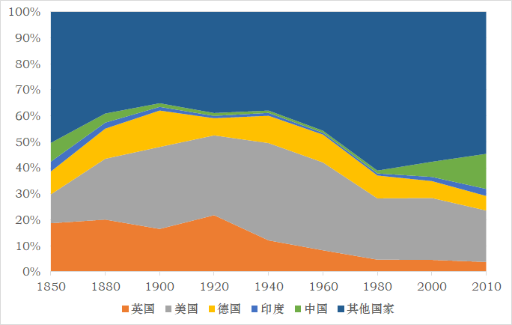
各国工业占世界工业总产值的比重（%）

Slide 7
问题1：中国长期历史发展为工业化积累了哪些人力资源？
（一）中国人具有勤劳的历史传统
在中国，至少从明代后期之后，至少在中国东南部的江苏、浙江、福建、广东这些地方，人们变得非常勤劳。
（二）中国人长期以来非常重视教育，具有较高的识字率
中国传统文化一个主要特点高度重视正规教育。教育有各种各样，正规教育就是读书，能够识字，能够写作，能够计算。这是中国传统社会的一个重要的特点。

Slide 8
（三）中国人积累了优秀的商业精神和商业才干
早在明朝时，一位著名的改革家周忱就说，在现在的苏州、松江、上海一带的人，很厉害，很巧，不管在什么地方都会做生意。
柏金斯教授也说19世纪中国农村已经具有相当的商业知识和才能，能够进行买卖、借贷、典当、抵押、租佃、雇佣、承包等行为，而且知道书面文契的重要性。这些本领，在现在的很多亚非国家，一般人民还不具备，而中国在19世纪大多数农民就已经具备了。
由于具备了近代经济对劳动力的三项基本要求，所以中国在清朝的时候劳动力的质量很好。现在在整个东南亚，华人是经济上最强大的一个族群，为什么？就是因为中国劳动力的优秀。

Slide 9
问题2：人力资本积累与中国改革开放以来高速经济增长之间的存在怎样的关系？
到今天大家都知道，中国人在世界上，特别是涉及高科技、高技术这些方面的成就很大。这些人不管是在海外成长起来的，或者在中国大陆成长起来的，之所以能够做出这样的成就，追本溯源，可以说都拜历史留给我们的传统所赐。
美国经济学家摩尔说：“如果今天中国某种产品的生产成本高于别国，中国很快就能够降低成本，能够以低于别国成本进行生产，使今天在第一技术产品上的低成本优势迅速的转化为明天在高技术产品上的低成本优势”。
因此，正是中国历史上人力资本的积累为改革开放以来的高速经济增长奠定了重要的基础。

